Slide 1

10. foglalkozás
A Föld

Slide 2
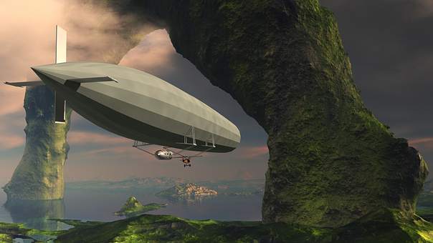
Énekeljük együtt a refrént!
Induló az indulásról
„Röpülj hajó! Röpülj hajó!
Csak a jóknak legyen ma jó.
Aki rossz annak vacak legyen
Túl a Maszat-hegyen.”

Slide 3
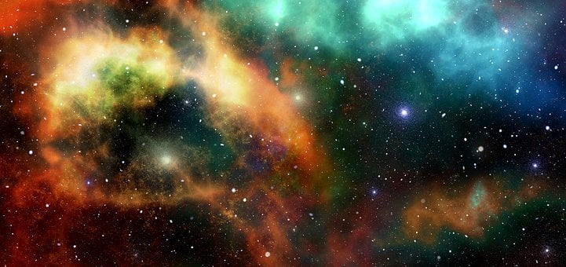
Világűrben vagyunk

Slide 4
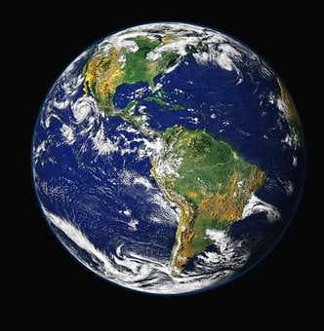
Mit jut eszedbe a Földről?

Slide 5
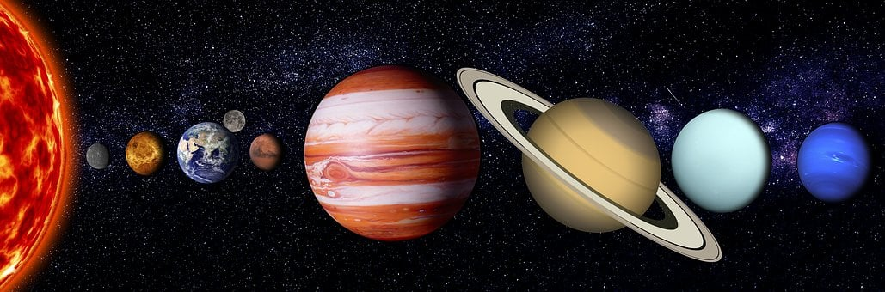
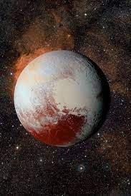
Bolygók
Nap Merkúr Vénusz Föld Mars Jupiter Szaturnusz Uránusz Neptunusz (Plútó)
Hold

